Slide 1


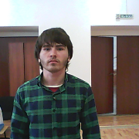
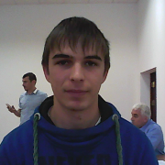
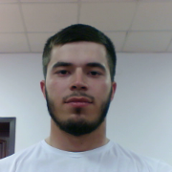
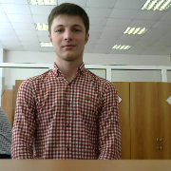
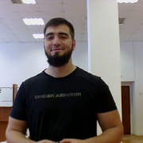
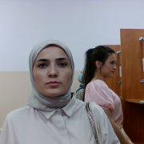
ФГБОУ ВО
«Чеченский государственный университет им. А.А. Кадырова»
Агротехнологический институт
Портфолио магистранта
ФИО: Дидиев Аламбек Хасейнович
Форма обучения: Очная
Направление подготовки: 35.04.04 Агрономия
Профиль: Интенсивное плодоводство и виноградарство

Slide 2




Приказы
О зачислении № 280/03-22 от 25.08.2025
Переводной
Переводной
Переводной
Переводной

Slide 3
ПУБЛИКАЦИИ В НАУЧНЫХ ИЗДАНИЯХ, НАУЧНЫЕ СТАТЬИ
Научные труды, участие в конференциях, научные статьи за период обучения
№ п/п | Наименование работы, ее вид | Выходные данные* | Соавторы
1.
2.
3.
4.
* - Оформляются в соответствии с ГОСТ 7.1-2003

Slide 4
РЕЗУЛЬТАТЫ ПРОМЕЖУТОЧНОЙ АТТЕСТАЦИИ
Оценки, полученные на экзаменах и зачетах
№ п/п | Наименование дисциплины | Оценка
1 семестр
1. | Инструментальные методы исследований | Хорошо
2. | Методика опытов в садоводстве | Удовлетворительно
3. | Иностранный язык | Зачтено
4. | Математическое моделирование в биологии | Зачтено
5. | Компьютерные процессы ландшафтного проектирования | Зачтено
6. | Новейшие технологии садового-паркового и ландшафтного строительства | Зачтено

Slide 5

РЕЗУЛЬТАТЫ ПРОМЕЖУТОЧНОЙ АТТЕСТАЦИИ
Оценки, полученные на экзаменах и зачетах
№ п/п | Наименование дисциплины | Оценка
 | 2 семестр
1. | Иностранный язык | Удовлетворительно
2. | Инновационные технологии в агрономии | Зачтено
3. | Проблемы агроэкологии и адаптивности сортов в современном садоводстве | Зачтено
4. | История и методика научной агрономии | Зачтено
5. | Сельскохозяйственная биотехнология | Зачтено

Slide 6
РЕЗУЛЬТАТЫ ПРОМЕЖУТОЧНОЙ АТТЕСТАЦИИ
Оценки, полученные на экзаменах и зачетах
№ п/п | Наименование дисциплины | Оценка
 | 3 семестр
1.
2.
3
4

Slide 7
РЕЗУЛЬТАТЫ ПРОМЕЖУТОЧНОЙ АТТЕСТАЦИИ
Оценки, полученные на экзаменах и зачетах
№ п/п | Наименование дисциплины | Оценка
 | 4 семестр
1.
2.
3.
4.
5.

Slide 8
ВЫПОЛНЕННЫЕ КУРСОВЫЕ РАБОТЫ (ПРОЕКТЫ) ПРИ НАЛИЧИИ
Наименование дисциплины | Наименование курсовой работы (проекта) | Оценка
1.
2.
3.
4

Slide 9
Участие в общественно-значимых мероприятиях международного уровня

Slide 10
Участие в общественно-значимых мероприятиях всероссийского уровня

Slide 11
Участие в общественно-значимых мероприятиях республиканского уровня

Slide 12
Магистр прошел обучение по программе ДПО

Slide 13
УЧАСТИЕ В НАУЧНО-ПРАКТИЧЕСКИХ КОНФЕРЕНЦИЯХ
Основные тезисы работы были представлены на
научно-практических конференциях:
№ п/п | Наименование работы, ее вид | Выходные данные* | Соавторы
1.
2.
* - Оформляются в соответствии с ГОСТ 7.1-2003

Slide 14
УЧАСТИЕ В НАУЧНО-ПРАКТИЧЕСКИХ КОНФЕРЕНЦИЯХ
№ п/п | Наименование работы, ее вид | Выходные данные* | Соавторы
1.
2.
* - Оформляются в соответствии с ГОСТ 7.1-2003

Slide 15
СТРУКТУРА ВКР (НКР)
СОДЕРЖАТЕЛЬНАЯ ЧАСТЬ ВКР (НКР) РАЗДЕЛЕНА НА __3__ ГЛАВ(Ы),
СТРУКТУРИРОВАННЫЕ В СООТВЕТСТВИИ С ЛОГИКОЙ РАСКРЫТИЯ ТЕМЫ И РЕШЕНИЯ
ПРОБЛЕМЫ ИССЛЕДОВАНИЯ
Тема: Влияние различных норм нагрузки на мощность молодых кустов винограда в условиях Терско-Кумских песков

Slide 16
Участие в общественной жизни университета

